Slide 1
如何系统入门大模型
Notes:
标题页

Slide 2
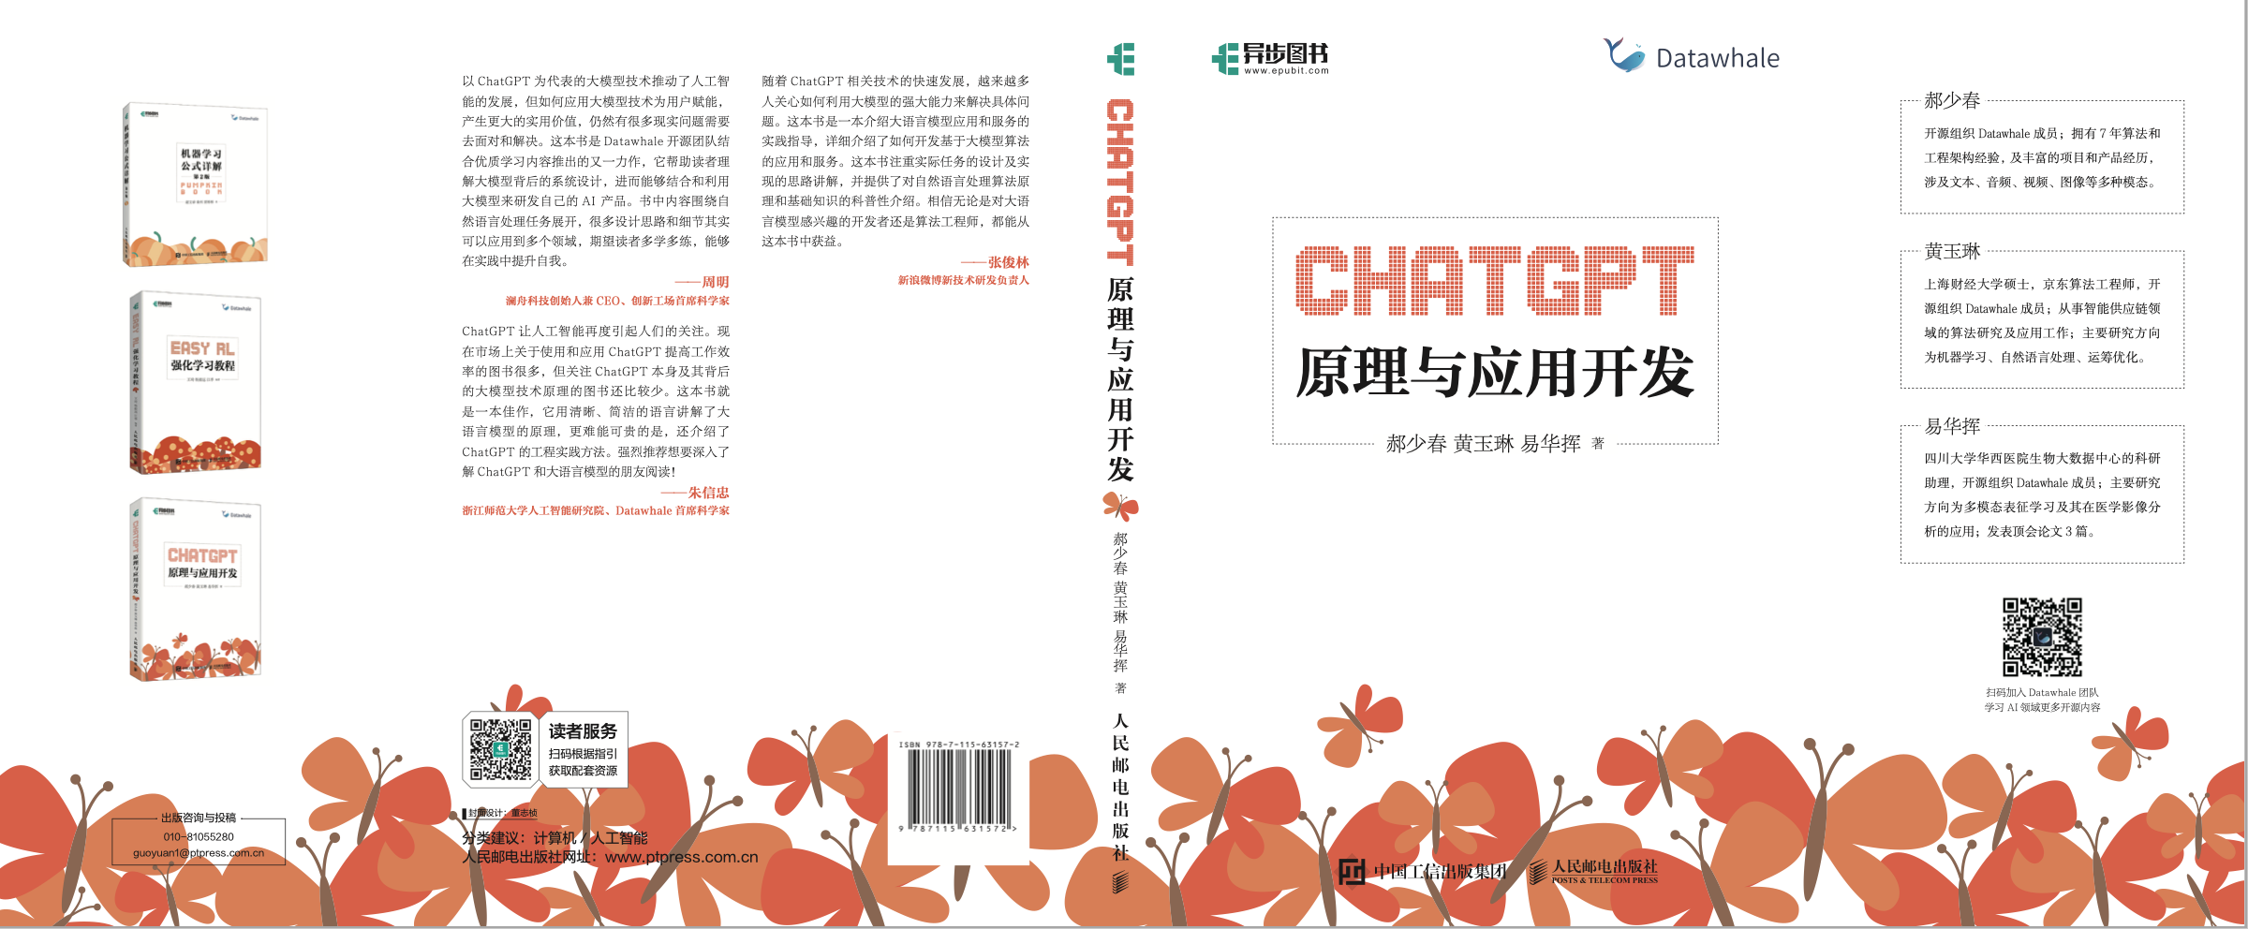
长琴，AI工程师，Datawhale成员、Rust中文社区成员/公众号编辑、7年算法及工程经验，目前从事多模态相关工作。
致力于用AI改善世界，长期聚焦于算法科普、算法原理、性能优化等方面。

Slide 3

01
目的
02
方法

Slide 4

目的
为什么学？
时刻不忘初衷
找目标定方向
立刻马上开始

Slide 5


目的：为什么学？
时刻不忘初衷
玩票
兴趣dot
掌握工具
转行
完成任务
纯学习
资源太多，而不是太少
想做的事儿，永远做不完

Slide 6

目的：为什么学？
时刻不忘初衷
人生中最令人感到挫折的，莫过于想做的事太多，结果不但没有足够的时间去做，反而想到每件事的步骤繁多，而被做不到的情绪所震慑，以致一事无成。我们必须承认，时间有限，任何人都无法做完所有的事情。聪明人知道，并非所有的行动都会产生好的结果，只有明智的行动才能带来有意义的结果，所以聪明人只会汲取做了以后获得正面效果的工作，做与完成最大目标有关的工作，而且专心致志，所以聪明人总能做出最有价值的贡献，并捞到很多好处。
———— 洛克菲勒
”
正面效果
最大目标
专心致志

Slide 7



目的：为什么学？
时刻不忘初衷
没有清晰坚定的目标，迟早被冲昏。
什么事都想做，就什么事都做不成。
追踪热点、紧跟媒体，什么都知道——司机的知识。

Slide 8
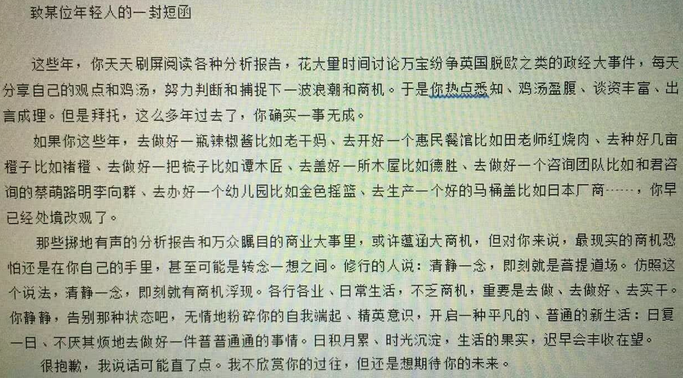
目的：为什么学？
找目标定方向

Slide 9
目的：为什么学？
找目标定方向
寻找理想。
做好相关的每一件小事（量变到质变）。
持续地注入热情。

Slide 10
目的：为什么学？
立刻马上开始
不要准备这个准备那个，迟迟不动手。
不要完美主义，强迫症，非要每天打卡，非要看几个小时，非要读几篇paper。着相了，施主。
身体形成习惯、习惯影响心理。由内而外不行了就由外而内。

Slide 11
方法
怎么学？
通用方法论
大模型练级路

Slide 12

方法：怎么学？
通用方法论
Learning By Doing
优先读第一手资料、源头，以此索骥，徐徐展开
形成自己的体系
信念

Slide 13





方法：怎么学？
大模型练级路
指引和方向，
迫不及待想动手
感受了解
理论+Demo上路
开始有点感觉了
逐步深入
依然在实践，
但已经在工业项目水准
承上，但比较专项的
系统课程
不上课不看书，
一切围绕自己体系
自由探索
深入钻研

Slide 14
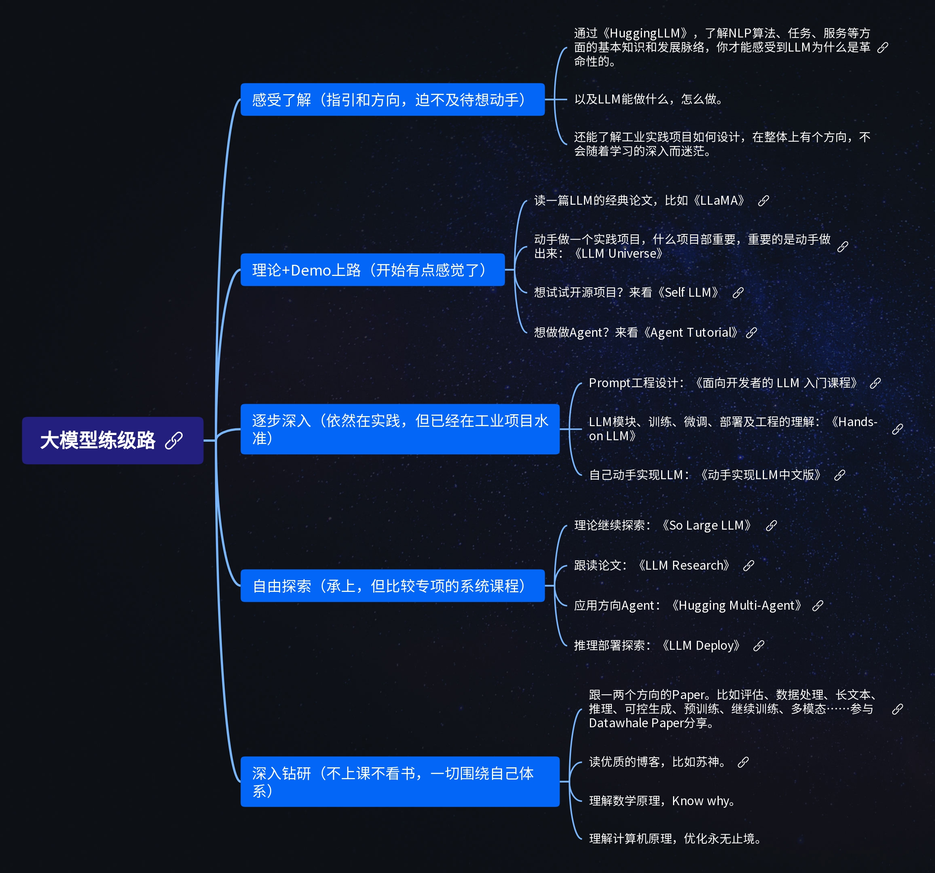

方法：怎么学？
大模型练级路

Slide 15
Thank You!
Notes:
标题页

